Slide 1
Концептуальные, идеологические и политико-экономические проблемы обретения россией суверенитета
Павел Касьянов д.э.н., Centre for Change

Slide 2
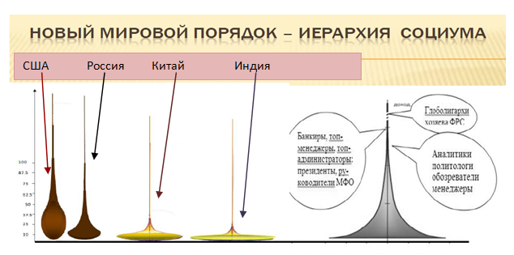
Notes:
Социальная структура - «луковица» паразитофинансократического общества (представлена на рис. 3, по вертикали – размер годовых доходов, в горизонтальной плоскости – количество или доля населения с одинаковым доходом). Луковица со стрелой, стремящейся к максимуму, а может быть, и к бесконечности, поскольку мы не знаем, ограничены ли возможности генерирования виртуальных ценностей.

Slide 3
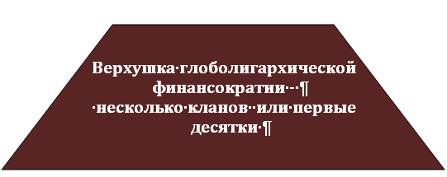
Уровни глобальной паразитофинансократии
В
Глоболигархическая финансократия (300 – 500 человек)
Члены трех или двух организаций из числа Бильдербергский клуб (БК), Трехсторонняя комиссия (ТК) и Совет по международным отношениям (СМО), высшие руководители ФРС, ВБ, МВФ, крупнейших транснациональных банков и корпораций
Финансократия глобального уровня действия
(около 6000 человек)

Slide 4
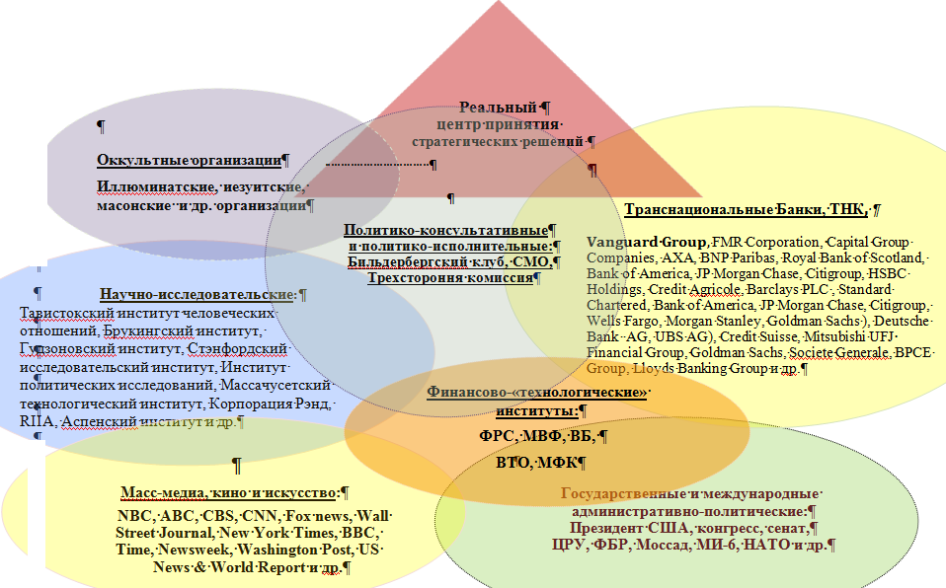
Субъект создания ловушек и его система

Slide 5
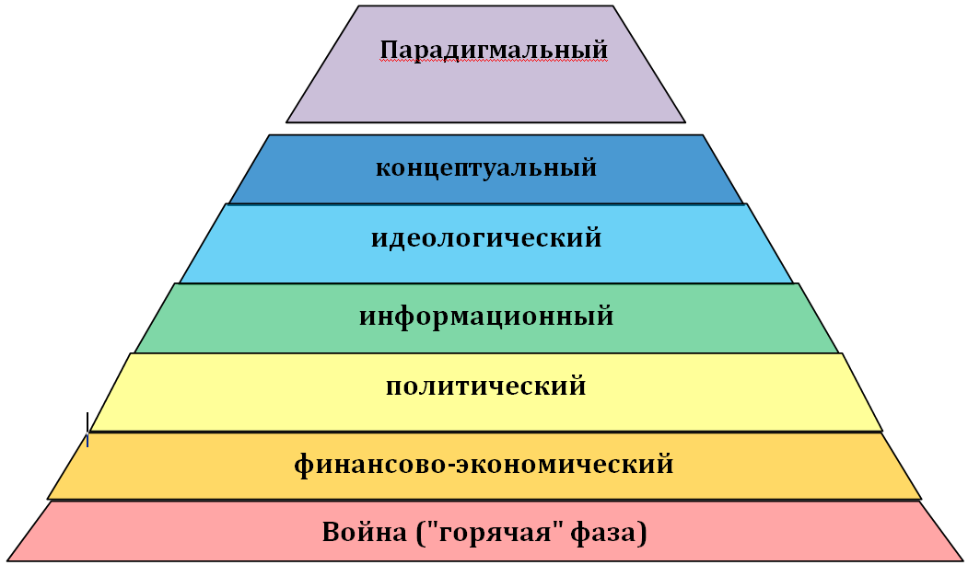
Уровни власти и управления

Slide 6
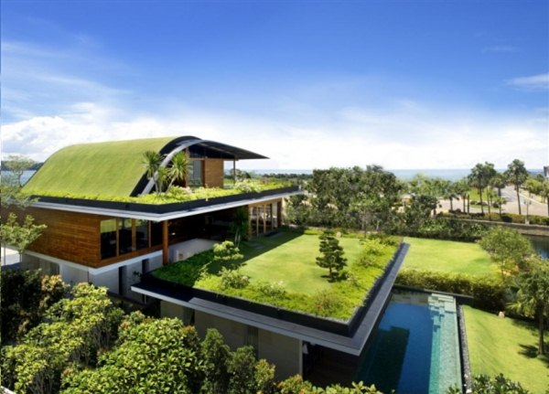
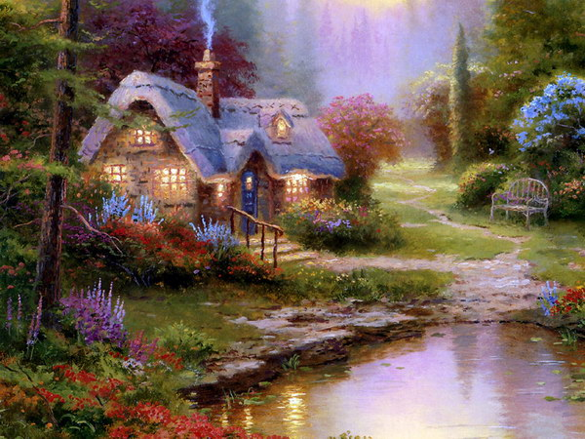
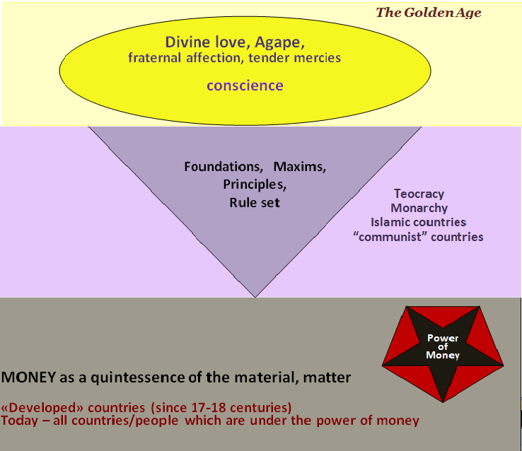
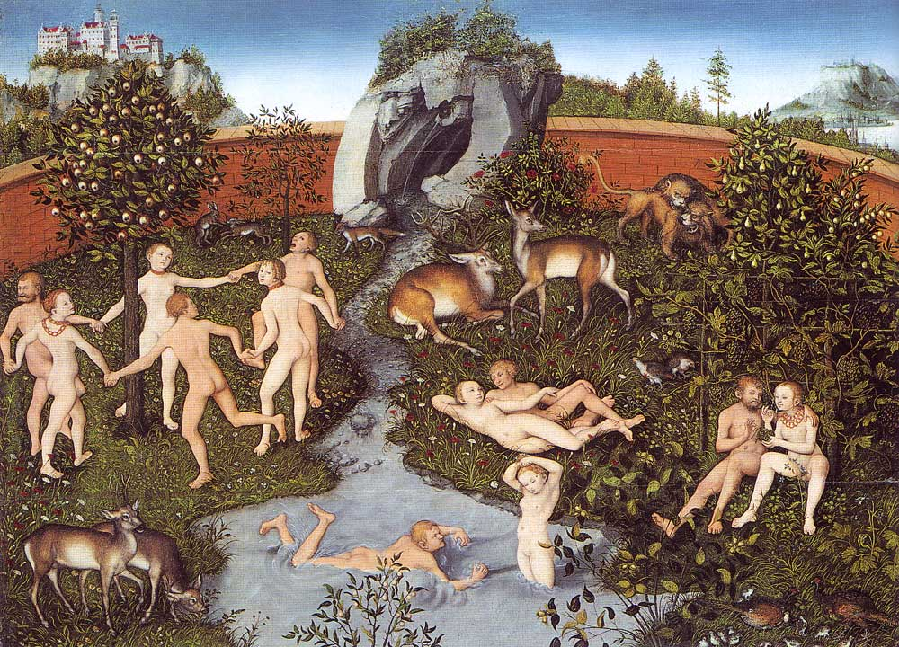
Божественная мудрость и любовь
Золотой век
ДРУГой - ДРУГ
ЛЮБой - ЛЮБ – ЛЮБим – ЛЮБит ЛЮБого,
Мир = Мир, Свет (мир) = Свет
Концепции, принципы, максимы, правила, идеологии
Theocracy
Теократия, монархия, исламские республики,
соцстраны
Деньги
ДРУГой - «волк» или «овца»
ЛЮБой - конкурент,
Мир = Война, Свет (мир) = тьма
«Развитые» страны – с 16 – 18 веков,
ныне почти все страны и народы
Notes:
Золотой век – высшая ценность ЛЮБОВЬ, ей сопутствует ЗНАНИЕ, в общественной жизни и взаимоотношениях природой ГАРМОНИЯ, самоорганизация, государство и его институты принуждения не нужны. Бог во всем.
Принципы справедливости, правды соблюдаются автоматически. Архитектура гармонично встроена в природу, этому соответствует и характер расселения.
First three images illustrate society with dominant values such as Divine love and Harmony. It was the Golden Age.
Of course, we don’t have yet real, original photos of such a society, but the images you see here - give some idea. Such a society doesn’t
need special “Temples or Palaces of God” to communicate with God.
Today it’s difficult to imagine that Golden Age epoch was a reality. But there are some evidences and one of them is very
simple and surprising: In Russian language word, notion “other” (person) means “friend” (“drugoi” = “drug”);
Drug = friend is noun, substantive, Drugoi (other) is adjective formed by adding an inflexional ending - oi
Moreover, in Russian word “anyone” is cognate with “truelove”. These words have also the same root = LUB
Anyone may check this with a vocabulary. I think it is an evidence of reality
of the Golden Age, characterized by so “strange” for us relationship between people. So, if the dominant values are:
Divine Love, Harmony in relationships with the nature and between people such a society
is a Golden Age Like society. And if we are homo more or less “sapience” we need to turn our development toward these highest values:
Divine Love, True Knowledge and Harmony, though on the new technological basis. I do not appeal to abandon all achievements of
our civilization (not all but some and all major aberrations, delusions, misguiding thinking).

Slide 7
Можно ли что-либо противопоставить этому деструктивному процессу?
На парадигмальном уровне - стремление следовать божественному, творческому, созидательному началу во имя торжества Царства Божия на Земле.
Тогда как противная сторона по какой-то причине отрицает истинно Божественную парадигму для себя и стремится скрыть ее от других. Это отказ от следования Божественному началу, в том числе ошибочное служение не-божественному под видом Божественного.
На концептуальном уровне ложная парадигма порождает цепочку принципов: паразитизм - порабощение - агрессия, насилие - ложь, как способы и цель существования.
Мы должны противопоставить этому: творение, творчество, созидание в русле Божественного начала, мудрость, любовь, гармонию, лад, мир. Русский дух, духовное возрождение, Православие (ведическое).
Для преодоления тупика или барьера ложной цивилизационной модели России должна встать на путь духовного, идейного, идеологического и этического возрождения.

Slide 8
Парадигмальный уровень
Уровни власти | Определение | Препятствия (ловушки) | Период действия
Парадигмальный уровень | От понятия «парадигма» в смысле, близком к использовавшемуся в средневековой философии для характеристики взаимоотношения духовного и "реального" мира, но все же в отличном (смысле): Правь – явь - навь и еще более глубоком (отдельный слайд: мир во всем многообразии ("тонкие миры") и многомерности) Стремление следовать божественному, творческому, созидательному началу во имя торжества Царства Божия на Земле | Ловушка - сокрытие и "закрытие" парадигмального уровня. Своей парадигмы нет - есть отрицание истинно Божественной парадигмы для себя и сокрытие ее от других (это в первую очередь ловушка для самих "ловцов") | От тысяч лет до бесконеч-ности

Slide 9
Концептуальный уровень
Уровни власти | Определение | Ловушки | Период действия
Концептуальный уровень | От понятия "концепция" как "Основной замысел". | Паразитизм - порабощение - агрессия (отрицание божественного, творческого, созидательного начала и ) Концептуальная ловушка - паразитировать, скрывая это и представляя паразитический режим как наилучший или безальтернативный | Тысячи лет - века
 | Система фундаменталь-ных понятий (в случае ловушек - ложных) принципов и механизмов | Дух vs материя Идеализм vs материализм Религия vs наука Богоизбранность Ростовщичество (избирательное) как механизм реализации паразитизма

Slide 10
Идеологический уровень
Уровни власти | Определение | препятствия | Период действия
Идеологи-ческий уровень | идеология - система идей для внешнего (по отношению к субъекту власти) использования - для объектов манипуляции и управления, которая на определенном историческом этапе, в определенных условиях и для определенных типов (групп) объектов управления наилучшим образом обеспечивает реализацию концепции паразитизма | Качества: Успешность, Индивидуализм, эгоизм, свобода реализации любых желаний Процессы: «Потребительство», Постмодернизм, Культурная глобализация, реклама Термины и дихот. пары: Постиндустриальное общество «Империя зла» «Демократия» План — рынок, демократия — диктатура, свободное общество — тоталитаризм, социализм — капитализм | Века – десятиле-тия

Slide 11
Информационный уровень
Уровни власти | Определение | Ловушки | Период действия
информация | Наука, образование, СМИ, кино, интернет | Ложь как в плане освещения событий и процессов, так и ложь понятийная (когда правда невозможна в принципе): «демократия (западных стран)», "независимые СМИ" "выборы" «цивилизованный мир», "мировая общественность" «права человека», правозащитная деятельность, "тоталитаризм" (АТО, "Путин - фашист"), а также и процессуальная: мода (тату, пирсинг), компьютерные игры, деградационное искусство (музыка), наличие рекламы, лгбт-пропаганда | Десятилетия - годы

Slide 12
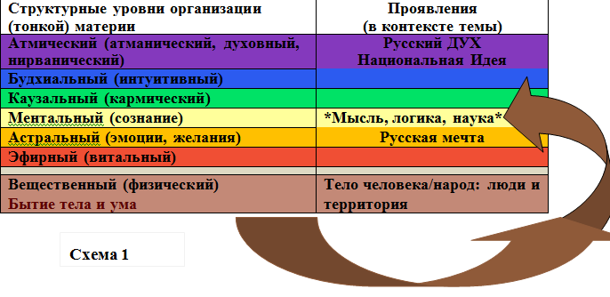
Структурные уровни организации материи
Парадигмальный уровень
Концептуальный идеологический
Информационный

Slide 13
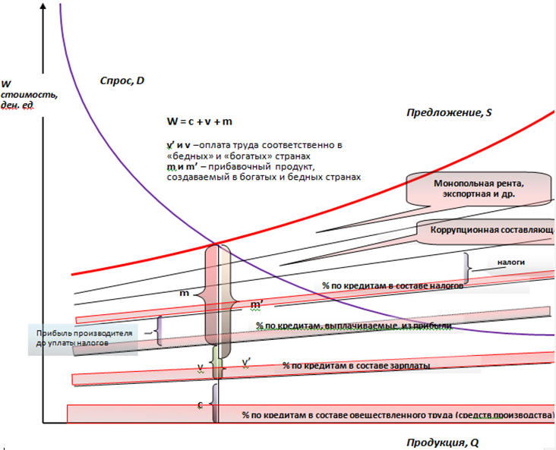
Паразитократический «налог»
Notes:
One more picture illustrating distortional parasitical impact of USURY.
It’s a usual supply-demand curve, but I indicated, marked pink a parasitic PART or parasitic share in all major
components of costs and price of a product,
i.e. parasitic share in salaries, in capital expenditures, in surplus product or profit. You pay this parasitic “charge” or share
even if you personally have never taken out a loan.
The more and more we work, the more and better we work – the faster incomes of global oligarchs grow.
The faster grow their assets and power over whole humanity.

Slide 14
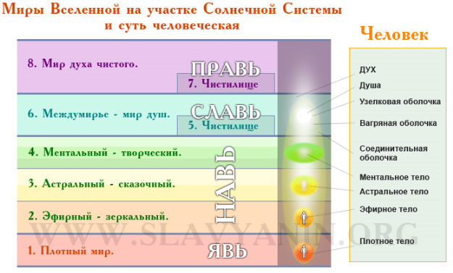
Явь, Навь и Правь
«Явь - это видимый действительный мир, явленный Всевышним.
Навь - это мир невидимый, посмертный, потусторонний, мир мертвецов, мир пращуров и богов.
Правь - это истина, всеобщий закон Сварога, управляющий миром.
Бог - это и есть Правь.
Славить Правь - это славить Бога. Славить Правь - это и есть ПравоСлавие»

Slide 15
Явь, Навь и Правь
В миропонимании славян – это три мира, где живут люди, духи и Боги.
Явь — наш видимый мир, в котором мы пребываем в физическом теле, который также называют плотным;
Навь – загробный мир, где живут духи, души людей после смерти и другие существа;
Правь – мир, где живут высшие , светлые Боги, кроме того, Правь – это законы мироздания и законы человеческие, данные нам нашими Богами.

Slide 16
Национальная идея
Следует разделять: «вневременную» национальную идею,
то есть непреходящий смысл ее существования и конкретные ее преломления и интерпретации, вытекающие из проблем и задач «момента».
Итак, вневременная национальная идея России - это идея
праведного или идеального общества: устроения жизни
общества сообразно Божественному промыслу, идея Царства Божия на Земле, идея возвращения Золотого века любви и гармонии (можно взять любой вариант или все вместе).
Конкретная афористичная формулировка национальной идеи
может быть и иной:
построение общества разумократии и духовности

Slide 17
Национальная идея
Сегодня, когда мир стоит на краю гибели, а определенные силы в нем стремятся уничтожить Россию как можно быстрее - актуальная формулировка национальной идеи (России) такова:
Возглавить выход человечества из цивилизационного тупика паразитического, финансократического бездуховного «развития» на основе перехода к эволюции, ориентированной на гармоничное развитие общества и личности, на реализацию своих наилучших потенций, на повышение качества жизни в глубоком его понимании.
Научная и духовная основы для этого имеются – нужно, чтобы они были восприняты обществом.

Slide 18
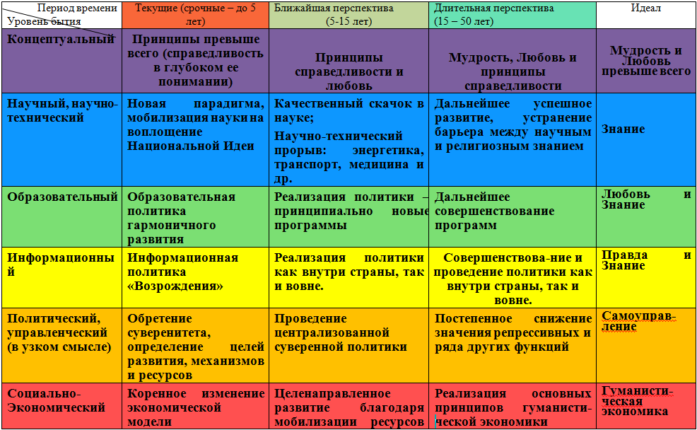
Что делать?

Slide 19
Концептуальная власть
Концептуальная власть
это власть над обществом самой концепции как совокупности идей, выражающих цели жизни общества, пути и средства их достижения, носителями которых (как осознанно, так и безсознательно) является само общество, безотносительно к тому: есть в обществе концептуально властные люди, какова их доля в его составе и какие концепции они развивают и поддерживают; либо же общество составляют концептуально безвластные заложники тех или иных концепций.

Slide 20
Национальная идея
Национальная идея – это смысл существования нации
Русский философ В. Соловьев в статье «Русская идея» сформулировал это так: «идея нации есть не то, что она сама думает о себе во времени, но то, что Бог думает о ней в вечности».
Национальная идея России – наднациональна, глобальна во всех смыслах, это мессианская идея.

Slide 21
Национальная идея
Известные из истории формулы:
«Москва – третий Рим», «Святая Русь», «Построение коммунизма» это - на сущностном уровне – попытки уловить и выразить одно и то же содержание исходя из представлений соответствующей эпохи
В конкретно-исторических условиях эта формулировка может и должна «приземляться» и уточняться, исходя из того, насколько велико отклонение от воплощения идеи праведного общества.

Slide 22
Национальная идея
Национальная идея, точнее, ее осознание, принятие сегодня необходима России, иначе в отношении нас будет продолжаться реализация глобализаторской идеи паразитов-эксплуататоров: частных печатников долларов ФРС, контролирующих и все международные финансовые институты и администрацию США.
Русская мечта является производной от Национальной Идеи. Иерархически выше стоит Национальная Идея, которая и определяет Русскую мечту. В идеале Русская мечта это мечта о воплощении Национальной Идеи в жизнь.

Slide 23
Древние архетипические свойства, «Русский дух» - не как абстракция, а как реальное энерго-информационное духовное тело, эгрегор древнего народа, носителя «истотного», изначального языка «Золотого века», который сам об этом нам говорит (а мы не слышим):
ДРУГой это ДРУГ, ЛЮБой ЛЮБ, ЛЮБим, ЛЮБит, Весь МИР это МИР, Весь СВЕТ - это СВЕТ, ПРАВить = действовать по ПРАВде, сПРАВедливо, по законам ПРАВи. Это язык и народ Золотого века - гармонии и Любви, лада на Земле или ее части (скажем, Гипербореи).
Этот язык и народ - его носитель имеют связь с «Русским духом» или (в зависимости от научной\ненаучной шклоы) древним архетипом или эгрегором народа Золотого века (Гиперборейцы? Арии?).

Slide 24
Цивилизационный тупик
Человечество зашло под водительством «западной (библейской) цивилизации» в тупик: цивилизационный парадигмальный, концептуальный.
С точки сути и характера власти это проявляется как власть денег в форме глоболигархической паразитофинансократии.

Slide 25
4 основных источника и составные части: глобальной паразитофинансократии
Ньютоно-картезианская научная парадигма, а также способ, логика мышления – примитивная двоичная («да» - «нет», «черное – белое») логика,
иудаизм, протестантизм кальвинистского толка и оккультизм (основа для ложного понимания «избранности»),
ростовщичество вкупе с частной эмиссией мировых денег (как механизмы практической реализации ложного понимания избранности),
конкуренция (проигравший теряет право (собственности, ведения производства и т.д.).
Первая пара представляет собой мировоззренческое основание, тогда как вторая пара – механизмы практического действия.

Slide 26
Положения иудаизма
«Не отдавай в рост брату твоему ни серебра, ни хлеба, ни чего-нибудь другого, что [можно] отдавать в рост; иноземцу отдавай в рост, а брату твоему не отдавай в рост, чтобы Господь Бог твой благословил тебя во всем, что делается руками твоими, на земле, в которую ты идешь, чтобы овладеть ею» (Второзаконие, 23:19-20).
«И будешь давать взаймы многим народам, а сам не будешь брать взаймы (и будешь господствовать над многими народами, а они над тобою не будут господствовать)». (Второзаконие 28:12).

Slide 27
Положения иудаизма
"И будут цари питателями твоими, и царицы их кормилицами твоими; лицом до земли будут кланяться тебе и лизать прах ног твоих" (Исайя, 49:23).
"Ибо ты распространишься направо и налево, и потомство твоё завладеет народами и населит опустошённые города" (Исаия, 54:3).

Slide 28
Положения иудаизма
"…сыновья иноземцев будут строить стены твои, и цари их - служить тебе… И будут всегда отверсты врата твои, не будут затворяться ни днем, ни ночью, чтобы приносимо было к тебе достояние народов и приводимы были цари их. Ибо народ и царства, которые не захотят служить тебе, погибнут, и такие народы совершенно истребятся… Ты будешь насыщаться молоком народов и груди царские сосать будешь" (Исайя, 60:10-12, 16).
«Вы овладеете народами, которые больше и сильнее вас; всякое место, на которое ступит нога ваша, будет ваше; никто не устоит против вас» (Второзаконие 11:23-25).
"О прочих же народах, происшедших от Адама, ты сказал, что они ничто, но подобны слюне, и все множество их ты уподобил каплям, каплющим из сосуда" (3 Ездры, 6:56).
Notes:
Неслучайность двойной нормы в отношении ростовщичества убедительно подкреплена
остальными процитированными формулировками.

Slide 29
Иудаизм, кальвинизм и ростовщичество
С классовой точки зрения – эти формулы заложили основы для формирования паразитического господствующего класса, при этом - класса этнически (формально - религиозно) обусловленного, но в то же время интернационального с точки зрения географического распространения ростовщичества.
Спустя много веков «на подмогу» иудаизму пришел кальвинизм:
«успешный, богатый угоден Богу», ростовщичество дозволено.

Slide 30
Результат применения экономической модели Иудаизма и кальвинизма

Slide 31
«Прогресс»
«Прогресс», достигнутый на вещественном плане, сопровождался деградацией на духовном, ценностном уровне, который иерархически несравнимо выше, несравненно более значим.
Этот регресс ценностей:
Любовь
принципы
деньги
можно проиллюстрировать графически и соотнести с ходом исторического развития и деградацией власти

Slide 32
Иерархия ценностей и деградация власти
Золотой век
Божественная любовь
Принципы, максимы, правила, нормы, идеологии
Theocracy
Теократия, монархия, исламские республики,
соцстраны
Деньги
Развитые страны – с 16 – 18 веков,
ныне почти все страны и народы
Notes:
In general, without going into details one can distinguish 3 levels of values. These three levels correspond to entitative levels of the objective reality. The top level is Divine love, Agape, Conscience, the true genuine knowledge and as a social consequence – Harmony in relationships with the nature and between people.
Second or middle level of values is Foundations, maxims, principles, rules, moral principles.
The lower, lowermost level of values is the material values and their quintessence – Money.
Depending on what type, what level of values is dominating in a society - we get different types of socioeconomic
formation, different types of political organization of society, different types of Power and Governance.
I put some images to illustrate societies with different dominating values.

Slide 33
Золотой век
Божественная любовь
ДРУГой - ДРУГ
ЛЮБой - ЛЮБ – ЛЮБим - ЛЮБит
Принципы, максимы, правила, идеологии
Theocracy
Теократия, монархия, исламские республики,
соцстраны
Деньги
Развитые страны – с 16 – 18 веков,
ныне почти все страны и народы
Notes:
Золотой век – высшая ценность ЛЮБОВЬ, ей сопутствует ЗНАНИЕ, в общественной жизни и взаимоотношениях природой ГАРМОНИЯ, самоорганизация, государство и его институты принуждения не нужны. Бог во всем.
Принципы справедливости, правды соблюдаются автоматически. Архитектура гармонично встроена в природу, этому соответствует и характер расселения.
First three images illustrate society with dominant values such as Divine love and Harmony. It was the Golden Age.
Of course, we don’t have yet real, original photos of such a society, but the images you see here - give some idea. Such a society doesn’t
need special “Temples or Palaces of God” to communicate with God.
Today it’s difficult to imagine that Golden Age epoch was a reality. But there are some evidences and one of them is very
simple and surprising: In Russian language word, notion “other” (person) means “friend” (“drugoi” = “drug”);
Drug = friend is noun, substantive, Drugoi (other) is adjective formed by adding an inflexional ending - oi
Moreover, in Russian word “anyone” is cognate with “truelove”. These words have also the same root = LUB
Anyone may check this with a vocabulary. I think it is an evidence of reality
of the Golden Age, characterized by so “strange” for us relationship between people. So, if the dominant values are:
Divine Love, Harmony in relationships with the nature and between people such a society
is a Golden Age Like society. And if we are homo more or less “sapience” we need to turn our development toward these highest values:
Divine Love, True Knowledge and Harmony, though on the new technological basis. I do not appeal to abandon all achievements of
our civilization (not all but some and all major aberrations, delusions, misguiding thinking).

Slide 34
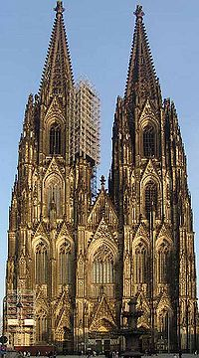
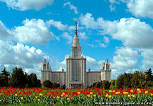
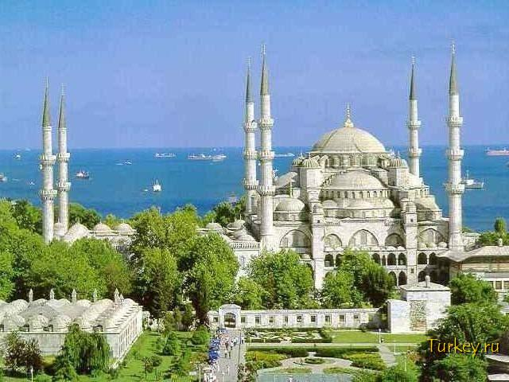
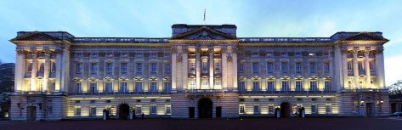
Золотой век
Божественная любовь
Принципы, максимы, правила, идеологии
Theocracy
Теократия, монархия, исламские республики,
соцстраны
Деньги
Развитые страны – с 16 – 18 веков,
ныне почти все страны и народы
Notes:
Then, in the middle row we see beautiful cathedral, mosque and Royal Palace. They illustrate epoch we know better:
theocracies, monarchies, Islamic states, in general terms - ideocracies.
Divine love and harmony gave place to or were replaced by different sets of maxims, foundations,
principles which are partially coincide in different religions, but at the same time contradict or differ in many “important’” aspects.
However, people in such societies at least believe that values of Spirit, spirituality are of the highest priority.
Though communication with God is not direct anymore, it is mediated by specialized religious institutes.
The temples you see here and thousands other temples were even more impressive than palaces of rulers: kings and ‘Emperors,
though emperors and kings were in turn anointed of the Lord. These temples are material embodiment of domination
of spiritual values in a theocratic or ideocratic society.

Slide 35
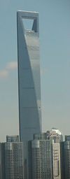
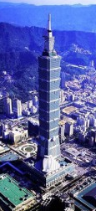
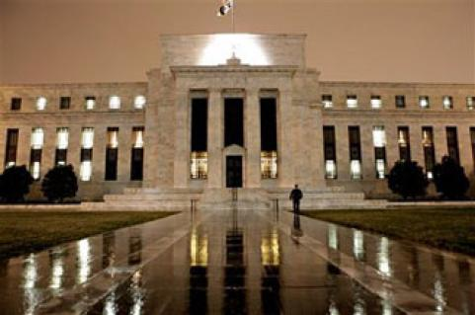
Золотой век
Божественная любовь
Принципы, максимы, правила, идеологии
Теократия, монархия, исламские республики,
соцстраны
Власть денег –
паразито- финансократия
Развитые страны – с 16 – 18 веков,
ныне почти все страны и народы
Notes:
Then, on the bottom we see our modern world, society of dominant material values, consumption society and its “temples”
and “palaces”: financial centres, banks and luxury shopping malls, for instance Palace of the Federal Reserve System (USA) and
2 World financial “temples” in China, in Taipei and Shanghai, both 101-story and 509 and 492 meters height respectively.

Slide 36
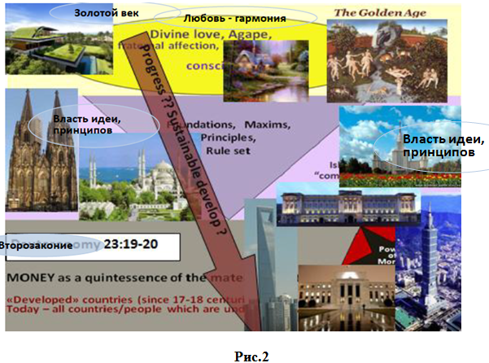

Slide 37
Глоболигархическая паразитофинансократия
В этой связи необходимо упомянуть о предпринятом швейцарского Федерального технологического института в Цюрихе масштабном исследовании топологии структуры, которую образуют транснациональные корпорации, выполненном Стефанией Витали, Джеймсом Глаттфельдером и Стефано Баттистоном. Часть этого исследования представляет собой докторскую диссертацию Джеймса Глаттфельдера «Ownership Networks and Corporate Control: Mapping Economic Power in a Globalized World» (for the degree of Dr. sc. ETH Zurich presented by James Glattfelder, Diss. ETH No. 19274).
Отсортировав 37 млн. компаний по всему миру, представленных в базе данных Orbis С от 2007 года, команда ученых из Цюриха выявила 43060 компаний, принадлежащих ТНК, и выявила их общие активы. Была выстроена модель распределения экономического влияния ТНК путем контроля одних компаний над другими: владение фондами, участие в прибыли и т.п. Ученые обнаружили ядро из 1318 компаний

Slide 38
Глоболигархическая паразитофинансократия
У каждой из этих 1318 обнаружились теснейшие взаимосвязи с двумя или более другими компаниями (среднее количество аффилированных партнеров оказалось равно 20). Через свои фирмы-сателлиты они фактически владеют большинством мировых компаний, работающих в секторе "реальной" экономики. Таким образом, в их «руках» сосредоточены порядка 60% общемировых доходов.
Далее исследователи установили, что большинство финансовых цепочек идут в направлении "суперанклава" из 147 компаний. Их активы пересекаются друг с другом, фактически являясь общей собственностью. При этом 49 корпораций осуществляют контроль над 39,48 % глобального корпоративного богатства.

Slide 39
Глоболигархическая паразитофинансократия
В этом списке присутствуют и банки, принадлежащие к числу основных собственников ФРС США: JP Morgan Chase (№ 6 в «списке Глаттфельдера»), The Bank of New York Mellon (№ 16), Goldman Sachs Group (№ 18), Barclays (корпорация номер 1 в списке Глаттфельдера, контролирующая более 4 % глобального корпоративного богатства), к которой перешла основная часть активов обанкротившегося Lehman Brothers Holdings, который также значится в голове «списка Глаттфельдера» (№ 34), остальные активы Lehman Brothers Holdings отошли к Nomura Holding (№ 38), Schroders plc (№ 32), Societe Generale (№24). Можно отметить также, что Kuhn, Loeb & Co, владевший акциями ФРС, еще в 1977 г. влился в Lehman Brothers Holdings, Merill Lynch Банк.
Топ-10 списка Глаттфельдера представлена в Таблице. Эти 10 корпораций контролируют около 19,5 % глобальной финансовой системы.

Slide 40
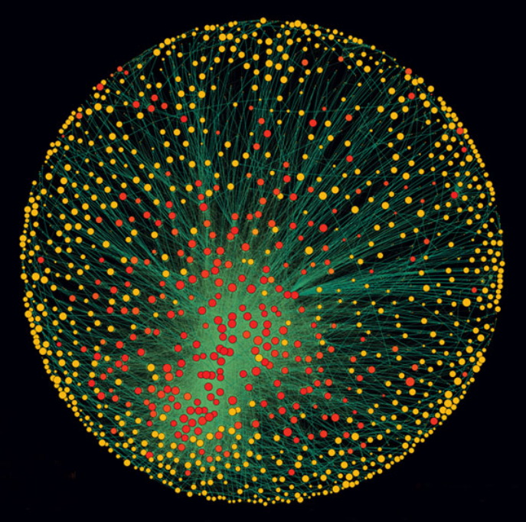
Исследование: Stefania Vitalli, James Glattfelder and Stefano Battiston
Notes:
It’s so called POWER BALL
Researchers investigated globally all links between companies
and revealed first core 1318 companies
Then - 147 companies which controlled (in 2007) 40 percent of the monetary value of all transnational corporations,
Then 49 companies that control over 39%
A central core of extremely powerful actors (red dots) dominates international corporate finance.

Slide 41
The Top 38 of the 147 Superconnected Companies
1. Barclays plc 2. Capital Group Companies Inc 3. FMR Corporation 4. AXA 5. State Street Corporation 6. JP Morgan Chase & Co 7. Legal & General Group plc 8. Vanguard Group Inc 9. UBS AG 10. Merrill Lynch & Co Inc 11. Wellington Management Co LLP 12. Deutsche Bank AG 13. Franklin Resources Inc 14. Credit Suisse Group 15. Walton Enterprises LLC
16. Bank of New York Mellon Corp 17. Natixis
18. Goldman Sachs Group Inc 19. T Rowe Price Group Inc
20. Legg Mason Inc 21. Morgan Stanley 22. Mitsubishi UFJ Financial Group Inc 23. Northern Trust Corporation 24. Société Générale 25. Bank of America Corporation 26. Lloyds TSB Group plc 27. Invesco plc 28. Allianz SE 29. TIAA 30. Old Mutual Public Ltd Company
31. Aviva plc 32. Schroders plc 33. Dodge & Cox 34. Lehman Brothers Holdings Inc* 35. Sun Life Financial Inc 36. Standard Life plc 37. CNCE 38. Nomura Holdings Inc
Notes:
At least items 1, 6, 10, 16, 18, 24, 32, 38 of the list are among the largest owners of the so called US Federal Reserve System
which emits US dollars for all of the world

Slide 42
Таблица . Список Глаттфельдера: десять компаний, которые управляют активами мира
Компания | Активы (в долларах | Страна происхождения | Владелец | Вид деятель-ности
Barclays | 55 млрд. | Великобритания | Маркус Эйджиус (Ротшильды) | финансы
Capital Group Companies | 1 трлн. | США | Дэвид Фишер (член совета МВФ) | финансы
FMR Corporation | 3,3 трлн. | США | Семья Джонсонов | финансы
AXA | 90 млрд. | Франция | Анри де Кастри (5-й член династии де Кастри) | Страхова-ние
State Street Corporation | 730 млрд. | США | Джей Хулей (член Форума финансовых услуг) | финансы
JP Morgan Chase* | 2,3 трлн. | США | Джеймс Даймон (экс-глава Сити-груп) | финансы
Legal & General Group | 500 млрд. | Великобритания | Джон Стюарт | финансы
Vanguard Group | 1,6 трлн. | США | Уильям Мак Набб (ранее - в правительстве США) | Инвести-ции
UBS AG | 1,7 трлн. | Швейцария | Сержио Эрмотти (ранее в UniCredit и Merrill Lynch) | финансы, банки
Merrill Lynch & Co | 1,6 трлн. | США | (куплен Bank of America) | финансы

Slide 43
Congressman (US) Alan Grayson asked the Federal Reserve Inspector General Elizabeth Coleman about the trillions of dollars lent or spent by the Federal Reserve and where it went, and the trillions of off balance sheet obligations.
Inspector General Elizabeth Coleman
responds that the IG does not know and is not tracking where this money is.
www.youtube.com/watch?v=TeELGhGstcY
www.youtube.com/watch?v=PXlxBeAvsB8

Slide 44
$16,000,000,000,000.00 had been secretly given out to US banks and corporations and foreign banks everywhere from France to Scotland.
Citigroup: $2.5 trillion ($2,500,000,000,000) Morgan Stanley: $2.04 trillion ($2,040,000,000,000) Merrill Lynch: $1.949 trillion ($1,949,000,000,000) Bank of America: $1.344 trillion ($1,344,000,000,000) Barclays PLC (UK): $868 billion ($868,000,000,000) Bear Sterns: $853 billion ($853,000,000,000) Goldman Sachs: $814 billion ($814,000,000,000) Royal Bank of Scotland (UK): $541 billion ($541,000,000,000) JP Morgan Chase: $391 billion ($391,000,000,000) Deutsche Bank (Germany): $354 billion ($354,000,000,000) UBS (Switzerland): $287 billion ($287,000,000,000) Credit Suisse (Switzerland): $262 billion ($262,000,000,000) Lehman Brothers: $183 billion ($183,000,000,000) Bank of Scotland (UK): $181 billion ($181,000,000,000) BNP Paribas (France): $175 billion ($175,000,000,000)
Notes:
However, under a pressure the audit was conducted
What was revealed in the audit was startling: $16,000,000,000,000.00 had been secretly given out
to US banks and corporations and foreign banks everywhere from France to Scotland.
From the period between December 2007 and June 2010, the Federal Reserve had secretly bailed out many
of the world’s banks, corporations, and governments. The Federal Reserve likes to refer to these
secret bailouts as an all-inclusive loan program, but virtually none of the money has been returned and it
was loaned out at 0% interest. This is an additional prove of finansocracy reality.

Slide 45
Почему Россия должна возглавить выход человечества из цивилизационного тупика
а) почему другие не могут:
Запад полностью под властью денег – паразитофинансократии и не видно ресурсов и потенций для изменения ситуации. Тем более, что несмотря на экономический кризис – уровень жизни остается достаточно высоким.
Китай в значительной степени является бенефициаром паразитофинансо-кратической глобализации, по крайней мере, в последние десятилетия и, вероятно, на ближайшие десятилетия вперед.
Индия – традиционно обращена «внутрь себя», не имеет мессианского потенциала (хотя имеет духовный).

Slide 46
Почему Россия может или должна возглавить выход из цивилизационного тупика
Почему Россия должна возглавить выход человечества из цивилизационного тупика
б) Россия:
а) поставлена на грань политического, экономического и физического уничтожения; или погибнуть – или совершить прорыв в новое качество;
б) является основной мишенью глобальной паразитофинансократии – значит, еще есть потенциал, шанс для возрождения в новом качестве; Если наш враг «сатана», то это может означать, «что в нас есть еще что-то Божественное»;
в) имела успешный опыт противостоянии паразитофинансократии (70 лет СССР – общий стаж, в том числе, значительную часть из этих 70 лет - успешный) да и ранее Россия, в известной (тем более неизвестной) нам истории, в основном, защищалась от агрессии с Запада и не только;

Slide 47
Почему Россия может или должна возглавить выход из цивилизационного тупика
Почему Россия должна возглавить выход человечества из цивилизационного тупика
г) обладает интеллектуальным и творческим потенциалом для концептуального и стратегического прорыва, чтобы возглавить восхождение к утверждению в качестве приоритетных наивысших ценностей; Однако потенциал этот не проявлен, поскольку блокируется;
д) древняя история Руси, России, уникальный язык, результаты ДНК-генеалогии позволяют говорить о том, что Россия – это самостоятельная цивилизация с древнейшими корнями (в какой-то мере выход и вывод всех из тупика означает возврат к забытым знаниям и естественным при таком ЗНАНИИ ценностям); есть свидетельства того, что носители этой древней традиции до сих пор (через века и даже тысячелетия) несут эту особую культуру и это Знание.

Slide 48
Почему Россия должна возглавить выход человечества из цивилизационного тупика
«Национальная идея есть нечто большее, чем естественное стремление народа к свободе и могуществу. Она преследует более высокие цели, для которых ей и нужны свобода и могущество. В национальной идее выражается не то, чем нация хочет стать для себя, а то, чем она хочет стать для мира. Она основана на уверенности народа в том, что он незаменим для всемирного целого. Народ же, который живет для себя, обладает национальной алчностью, но не национальной идеей. Истинная национальная идея предполагает мысль обо всем человечестве и является производной именно от этого». «Запад подарил человечеству самые совершенные виды техники, государственности и связи, но лишил его души. Задача России в том, чтобы вернуть душу человеку. Именно Россия обладает теми силами, которые Европа утратила или разрушила в себе...»
Вальтер Шубарт

Slide 49
Отличительные черты российской цивилизации
Можно предположить (в терминах уже принятых официальной наукой) существование комплекса архетипических характеристик, свойств, качеств, которые не подвержены быстрому и радикальному изменению под воздействием тех или иных «поверхностных» возмущений политико-идеологического «пространства». Эти архетипические черты могут выявляться путем изучения языка, мифологии (былин, сказаний, сказок), пословиц и поговорок.
Другими свидетельствами или источниками знаний о русской древности (требующими углубленного изучения) являются топонимика, древний календарь, данные генетических исследований, ДНК-генеалогии, археологии, истории, особенно дохристианской и др.

Slide 50
Отличительные черты российской цивилизации
«Умом Россию не понять, аршином общим не измерить. У ней особенная стать, в Россию можно только верить!» (Ф.И. Тютчев).
«Никогда ничего не замышляйте против России, потому что на каждую вашу хитрость она ответит своей непредсказуемой глупостью» (О. Бисмарк).
Русский крепок на трех сваях: авось, небось да как-нибудь.
Наше авось не с дуба сорвалось.
Авось кривая выведет.
Авось живы будем, авось помрем.
Загадочная русская душа.
«Есть у Русского человека враг, непримиримый, опасный враг, не будь которого он был бы исполином. Враг этот – лень» (Н. Гоголь).
«Русские долго запрягают, но быстро ездят» (О. Бисмарк).
Бог дал, бог взял.
На бога надейся, а сам не плошай.
Человек предполагает, а бог располагает.
Бедность не порок.

Slide 51
Отличительные черты российской цивилизации
Все минется, одна правда останется.
Хоть гол, да прав.
Как ни мудри, а совести не перемудришь.
Глаза - мера, душа - вера, совесть – порука.
Хоть мошна пуста, да совесть чиста.
«Русский человек - умер ли у него кто-нибудь в доме, заболел ли, должен ли он кому-нибудь, или сам дает взаймы - всегда чувствует себя виноватым» (А.П.Чехов)
Не тот живет больше, чей век дольше.
Кто жить не умел, тому и помирать не выучиться.
Русские не сдаются.
«Если Русских останется только один хутор, то и тогда Россия возродится» (Н.В. Гоголь).
«О великий, могучий, правдивый и свободный русский язык!» (И.С.Тургенев).
«Повелитель многих языков, язык российский не только обширностью мест, где он господствует, но купно собственным своим пространством и довольствием велик перед всеми в Европе» (М.В.Ломоносов).

Slide 52
Русский дух в сказках
Русские сказки, как правило, очень глубоки и несут сакральный смысл. Возьмем хотя бы образы Емели и Ивана-Дурака. Емеля, как и всякий дурак на Руси, не глупец и не дурак, а юродивый, то есть проницательный и мудрый.
Дурак равнодушен к богатству, материальному успеху, почету и славе, но именно о нем слагают былины и рассказывают сказки; «он всегда рад малости и сыт сухариком, но почему-то именно у него оказывается изобильная скатерть-самобранка; богатство и деньги для него не имеют значения, но вновь – лишь ему достаются все сокровища и, как правило, полцарства в придачу; он не стремится повелевать, но всегда вокруг него – куча помощников, наперебой предлагающих свои услуги; все решения он принимает не по уму и расчету, а по вдохновлению и внутреннему порыву, и именно они оказывается единственно верными и приводящими его к удаче». (Г.Курлов «Путь к Дураку»)
В сказках часто упоминается «русский дух»: благородный, добрый, бескорыстный, необременённый познанием временного, неустрашимый, богоносный. Трудно переносим для тёмных сил зла, которые чуют русский дух и выражают недовольство от непосредственного сближения с ним.

Slide 53
Русский дух в русском языке
Древние архетипические свойства, «Русский дух» - не как абстракция, а как реальное энерго-информационное духовное тело, эгрегор древнего народа, носителя «истотного», изначального языка «Золотого века», который сам об этом нам говорит (а мы не слышим):
ДРУГой это ДРУГ, ЛЮБой ЛЮБ, ЛЮБим, ЛЮБит, Весь МИР это МИР, Весь СВЕТ - это СВЕТ, ПРАВить = действовать по ПРАВде, сПРАВедливо, по законам ПРАВи. Это язык и народ Золотого века - гармонии и Любви, лада на Земле или ее части (скажем, Гипербореи).
Этот язык и народ - его носитель имеют связь с «Русским духом» или (в зависимости от научной\ненаучной шклоы) древним архетипом или эгрегором народа Золотого века (Гиперборейцы? Арии?).

Slide 54
Русский дух в русском языке
Бесценные знания скрыты и в самом русском языке и хотя находятся вроде бы на поверхности, тем не менее, остаются тайной или просто не замечаются историками, языковедами и социологами.
Править, управлять – значит, действовать праведно, по правде, следуя законам Прави, осознавая свою правоту и правильность такого правления. Больной идет на поправку, поправляется, ученик изучает правила и дает правильный ответ, корректор вносит правки. Правосудие вершится на основе права, и преступник попадает в исправительное заведение. Справляться о чем-то, получить справку – означает операции с правильной, правдивой, истинной информацией.
В нашем языке другой – это друг, любой – люб. Если это сохранил наш язык – каким был этот мир, в котором люди жили по таким Божественным законам.

Slide 55
Русский дух в русском языке
Русский | английский | французский
правда | truth | vérité
истина | truth; fact; verity; | vérité; vrai
правдивый | true | candide, véritable
право | law/right | droit
правый | right | droit
праведный | righteous | juste, droit
правильный | right | correct; juste
справедливый | just, equitable, fair | équitable; juste
справедливость | justice, equity, fairness | équité; justice
управлять | to govern, to manage | administrer; mener
исправный | in good order | régulier
править | to rule, to govern | gouverner; régner
правитель | ruler | gouverneur; régent
правило | rule | règle, canon
справиться | to cope with, to manage | y arriver
справка | information | information
направление | direction | direction
правка | correcting | correction
совесть | conscience – science – этимол.: cознание - знание | conscience

Slide 56
Русский дух в русском языке
Сравнение с английскими и французскими эквивалентами этих и некоторых других ключевых русских понятий (см. Таблицу выше), показывает, что в этих языках отсутствует (или нарушена, разрушена) связь понятий «правда» и «правление», «правда и справедливость», «справедливость» и «правление», «информация» и «правда», «направление» и «правильность». Да и само понятие «правда», как и «совесть», «лад» отсутствуют в английском и французском языках, по крайней мере, во всей сакральной глубине.
Все это, равно как и исследования языковеда А.Н.Драгункина (см. Таблицу ниже) позволяют сделать вывод о том, что русский язык, а стало быть, и его носитель, русский народ (в духовном контексте) изменились (деградировали) в значительно меньшей степени по сравнению с другими европейскими народами, в наименьшей степени подверглись духовной и душевной эрозии. Впрочем, можно предположить, что не последнюю роль в этом сыграли географическое положение и суровые природно-климатические условия.

Slide 57
Русская древность
Русский | Санскрит | Русский | Санскрит
мать, матерь | матри | бра-ть | бхри+
праматерь | праматри | буд-ить | будх+
брат | братри | бы-ть | бху+
братство | братритва | вед-ать | вед+
собратья (произносим “сабратья”) | сабратри | вод-ить | вад+
деверь | девар | гна-ть | гхна+
свёкор | свакар | гну-ть | гхну+
свояк | свака | гор-еть | гхри+
дядя | дада | граб-ить | грабх+
рассвет, просветление (по-украински — “свитанок” ) | светана | драп-ать | дра+
светлый | света | ду-ть | дху+
сияние | сайа | зва-ть | хва+
темно | томо | зна-ть | джьна+
тьма | тамас | коп-ать | куп+
небеса | набаса | люб-ить | лубх+
живой | жива | ниспад-ать | ниспад+
мёртвый | мритью | пад-ать | пад+
простор (произносим “прастор”) | прастара | перевернуть | параврит
приятно | прия | пл-ыть | плу+
против | прати | прохлажд-аться | прахлад+
ужас (страх) | ушас | твор-ить | твар+
юный | юна | у-мир-ать | мри+

Slide 58
словарное сходство русского и санскрита
«Ни один из этих (и других) санскритских глаголов кроме глагола «параврит» = «перевернуть» не имеет постоянного глагольного окончания, хотя все они явно общего с нашими глаголами происхождения. А ведь у славяно-балтов эти окончания («-ть», «-ти», «-с», «ti») имеются»^{[1]}.
А поскольку арии пришли в Индию с севера, то наиболее вероятным (если не единственно возможным) вариантом является тот, что в санскрите в результате (в ходе и после переселения) оказались потеряны глагольные окончания, приставки и т.д., сохранившиеся до сих пор в русском языке (в том числе по причине того, что оставшиеся не меняли кардинально условий жизни, бытия, не смешивались столь интенсивно с иноязычными племенами и т.д.)

Slide 59
Данные ДНК-генеалогии
Это же подтверждают и современные исследования ДНК-генеалогии (хотя эти исследования нуждаются в развитии и подтверждении): поэтому можно предположить, что остальные белые и смешанные народы, этносы и их языки – это результат исхода отдельных групп арийского народа (на запад (Европа), юг (Индия, Афганистан, Иран) и юго-запад) и смешения их с другими народами, а потом смешения с уже смешанными (и так до смешений N-порядка). Конечно, и на территории России-Руси смешение происходило и происходит, но не до такой степени, чтобы утратить а) язык, б) генофонд. Во всяком случае, о языке это можно утверждать достаточно уверенно (известно, что древний санскрит очень близок именно к русскому (и другим славянским) языку в части базовой лексики и грамматики).

Slide 60
Отличительные черты российской цивилизации
С большой долей вероятности можно предположить, что эта специфика является не только и даже не столько следствием природно-климатических условий, сколько результатом (а возможно и путём, способом) сохранения неких исконных, древних качеств, которые в условиях эволюции русского народа в специфических, в том числе природных условиях, претерпели гораздо меньшие изменения чем у других индоевропейских народов.
Речь идет о языке и мифологии, в первую очередь, о тех ценностных установках, которые заложены в самом языке и существуют в «архетипическом пространстве», о системе понятий, отсутствующих в других, по крайней мере европейских языках («правда» и «истина», «совесть», «лад»).
Это примат Божественного начала, примат духовного над материальным, это особое отношение к правде, справедливости, праведности, к управлению «по правде», примат иррационального над рациональным («авось», «небось», «как-нибудь», «Иван-Дурак») в контексте построения отношений в материальном мире

Slide 61
Отличительные черты российской цивилизации
Не претендуя на полноту исследования, тем не менее, можно на основе анализа этих и многих других афористичных формул выделить такие качества, черты русского народа, как приоритет духовных ценностей, вера в Бога и связанная с этим некоторая иррациональность (с точки зрения решений и отношений в плане материального бытия), тяга к правде и справедливости, совестливость, стойкость и обладание очень интересным языком.

Slide 62
Национальная идея России vs. ….
Таким образом, нам нет необходимости апеллировать к библейским «истинам» и программам, заложенным «ветхозаветными мудрецами», в попытках проектирования и выстраивания своего будущего. Мы (в принципе) можем делать это наперекор библейским программам, если мы считаем их противоречащим нашим целям (другое дело – можем ли мы это сделать именно сегодня и с успехом? – это уже вопрос отчасти политического уровня, но над этим необходимо работать).

Slide 63
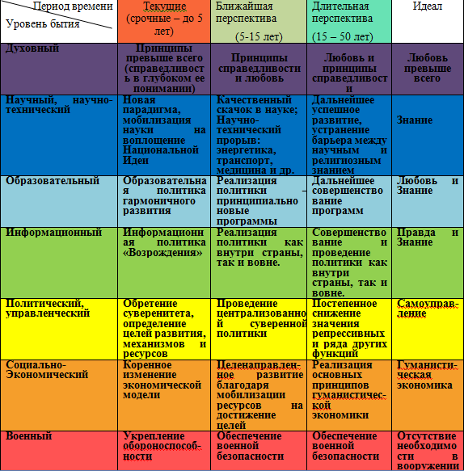

Slide 64
Уровни Бытия | Уровни и факторы устойчивости | Внешние | Внутренние свойства
 |  |  | Наведенные внешними воздействиями | Имманентные (как ценностный идеал) - УСТОЙЧИВОСТЬ | Отклонение от имманентных свойств
Дух Сознание Разум Интел-лект Воля | Власть «невидимая» | В рамках Божьего попущения (активная, «субъектная» роль | В рамках Божьего попущения (в основном, в качестве объекта) | В согласии с Богом, Всевышним | Нет ни понимания, ни представления
 | Концептуаль-ный | Новый мировой порядок | Разрушение государственности | Богодержавие как конечная цель (путь к Богодержавию) | Нет определенной цели
 | Власть проявленная | Власть денег в предельной форме Финансопаразито-кратии | Власть денег в промежуточной форме | Власть «от Бога», праведная власть | Неправедная власть
 | Идеологический | “демократия”, “свободы”, “общечеловеческие ценности”, рынок, “свободная торговля” прогресс, успех, торжество потребления, превосходство «запада», «ось зла» и утверждение этих и др. идеологем в глобальном масштабе | «демократия», «свободы», общечеловеческие ценности», рынок, «свободная торговля», прогресс, успех, торжество потребления | Праведная, справедливая власть в интересах народа | Несправедливая власть (“власть богатых против бедных”)
 | Стратегический | Новый мировой порядок, глобализация, завершаемая окончательным захватом власти | Подчинение внешней стратегии, покорность новому мировому порядку | Устойчивое развитие, устойчивая цивилизация Целенаправленная эволюция социума, нацеленная на гармоничное развитие личности и общества | Не устойчивое и даже не всегда развитие (развитие, прерываемое катаклизмами)
 | Управленческий | Власть, осуществляемая посредством: финансов финансовых капиталов, финансовых институтов и финансовых инструментов | Управляемый демонтаж России с начала 1990-х гг. путем лишения суверенитета и передачи ее активов ТНК и | Управление, осуществляемое на научной основе путём сочетания директивных (прямых) и косвенных: экономических, инфор-мационно-психологи-ческих и др. | Ситуативное, реактивное (по типу МЧС) и несамостоя-тельное управление

Slide 65
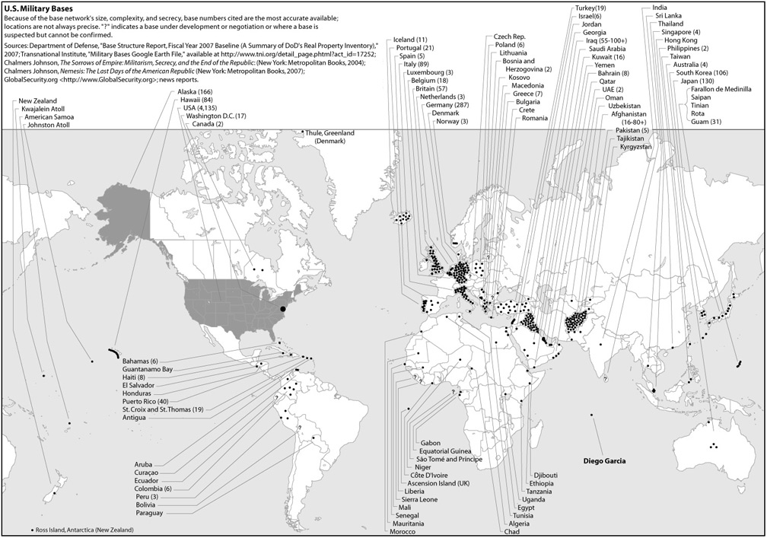
1050 us military bases of global finansocracy

Slide 66
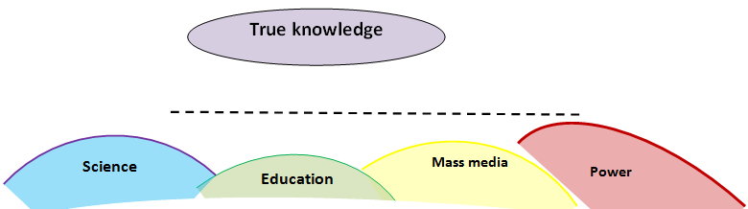
Notes:
Apart of parasitic financial system we enslaved by a lie about our economy, political institutes, real reasons
and causes of wars, revolutions, terrorist act, president’ and other political murders, on democracy etc.
And while 99 % of people are recipients of this lie people on the top of the “onion scape” have to lie
from morning to night having no alternative.
So, if we, regular citizens, at least theoretically have a choice to believe or not believe, to lie or not to lie -
Global oligarchs and their “managers” have no choice to lie or not lie, so they are extremely enslaved
compare to average citizen. Mass media mostly lie, science whether political or economical lies, modern or
ancient history is a mixture of aberrations, truth and lie etc.
So, our mass media, education and even science are separated from true genuine knowledge. And Power
of Money – finansocracy is not interested to make true knowledge available for plebs. Because knowledge
is a power and it’s a power of higher hierarchical level. SO, it’s necessary to remove this screen.

Slide 68
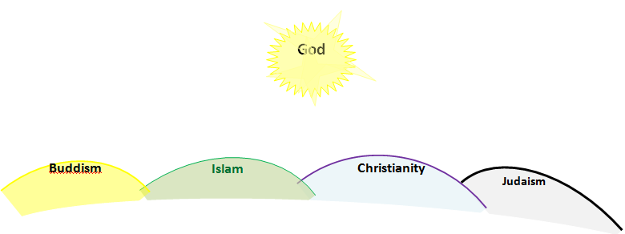
^{[1}
egregores
Orto
Cathol
Prot
Notes:
Society is enslaved not only by wrong scientific concepts, not only by mass media and education but
also by religious dogmas. There are hundreds of branches, sects, factions within major confessions.
Even when you are sure that you tell the truth – you may in fact lie just because
the concept system, dogmas we commonly use are inadequate, wrong.
And any attempts to describe social or physical or spiritual reality using wrong notions, words,
wrong concept system, wrong paradigm fail.

Slide 69
Theocracy
Notes:
So, the only way to survive is to break negative tendency of falling down and to turn back to spiritual values.

Slide 70
The humanistic logic requires that correct fundamental principles be imbedded in the foundation.
The four source and four components of the sustainable humanistic civilization are:
new scientific paradigm that would unite science and spirituality;
purposeful evolution of the society, harmonious development of the personality;
interest-free money;
cooperation and competitiveness.
The new paradigm resolves contradictions in the dual pairs: spirit vs. matter, science vs. religion, physical (corporeal) values vs. spiritual ones. This paradigm describes the structure of the universe on an essentially new level, including explanation of the materiality of thought, emotions, soul.
Notes:
The authors of the communist and socialist theory did not have a conceptual basis of this kind.
So, not surprisingly that the first project of building a fair society was not sufficiently successful.
And I hope we have chances to do this based on a new scientific and intellectual paradigm.

Slide 71
Thank you very much for your attention and patience
Please send your comments and questions to:
pavelkas@mail.ru
Dr. Pavel Kasyanov

